Slide 1
ホーエル『初等統計学』
第４章 確率分布
青山学院大学社会情報学部
「統計入門」第６回
寺尾 敦
青山学院大学社会情報学部
atsushi [at] si.aoyama.ac.jp
Twitter: @aterao

Slide 2
１．序説
第２章で学んだヒストグラムは，得られたデータの分布を示したもの．経験分布（empirical distribution）と呼ばれる．
第４章で学ぶ確率分布（probability distribution）は，母集団での分布．
  母集団ではこうなっているだろうと仮定する，理論的な分布．テキスト図１（p.75）参照．

Slide 3
母集団の確率分布の例
ある都市での有権者は1,000人で，政党Aと政党Bのいずれかを支持しているとする．これが母集団（population）である．
実際，政党Aの支持者は600人，政党Bの支持者は400人であるとする．
  しかし，このことは誰も知らない．標本から推測する（第７章）．

Slide 4
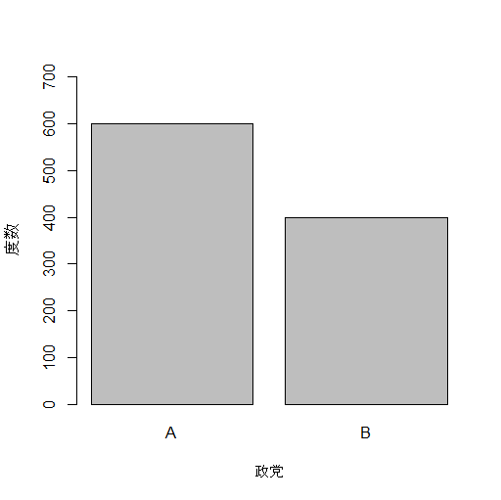
母集団での度数分布
Notes:
barplot(c(600,400), names.arg=c("A", "B"), ylim=c(0,700), xlab="政党", ylab="度数“)

Slide 5
母集団の分布は，度数でなく確率で表現しておくと都合がよい．これを母集団の確率分布（probability distribution）と呼ぶ．
度数でなく確率を使うことで，大きさをうまく確定できない母集団も扱うことができる．
  たとえば，サイコロを振って出た目（1から6）を観察するとき，母集団での度数はどのように想定すればよいかよくわからないが，確率は想定できる．すなわち，すべて 1/6 とすればよい．

Slide 6
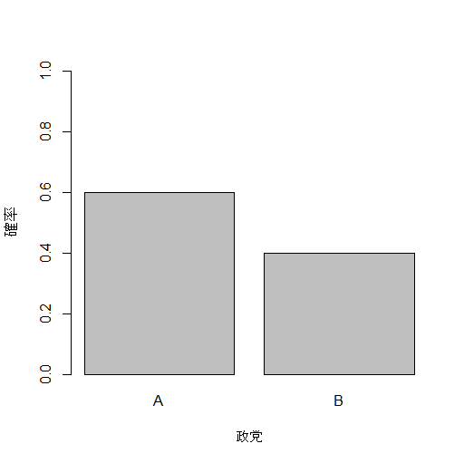
母集団での確率分布
Notes:
barplot(c(6/10,4/10), names.arg=c("A", "B"), ylim=c(0,1), xlab="政党", ylab="確率")

Slide 7


母集団から１人を連れてくる．この有権者の支持政党を変数 X で表すと，取りうる値は A あるいは B である．
この変数には出現確率を割り当てることができるので，確率変数（random variable）と呼ぶ．確率変数 X は，以下の確率分布に従うと表現する．
$$P\left\{X=A\right\}=\frac{6}{10}$$
$$P\left\{X=B\right\}=\frac{4}{10}$$

Slide 8


ただし，定義上，確率変数がとりうる値は実数値とされている．政党Aを支持しているという事象に対応する値を0，政党Bを支持しているという事象に対応する値を1で表すことにする．
$$P\left\{X=0\right\}=\frac{6}{10}$$
$$P\left\{X=1\right\}=\frac{4}{10}$$

Slide 9
定義：確率変数は標本空間の上で定義された実数値関数である．
標本点それぞれに実数値を対応させる関数が確率変数ということ．
もとの標本点それぞれには確率が付与されている．

Slide 10
経験分布の極限としての確率分布
確率分布は理論的に想定される数学的モデルである．
  推測統計では，母集団での分布として，特定の確率分布が仮定される．
標本の大きさ（sample size）を十分に大きくすれば，相対度数を用いた経験分布は，確率分布に収束する．
  図1（p.75）
  第３章の章末問題10も参照のこと

Slide 11
図１の実験を行う R コード
population <- c(1, 1, 1, 2, 2, 3)
N <- 700 # sample size
pdist <- c(3/6, 2/6, 1/6)
edist <- numeric(3)
edata <- sample(population, size = N,
replace = TRUE)
for (i in 1:3) {
edist[i] <- sum(edata == i) / N
}

Slide 12
# Mac の場合のみ必要
# par(family = "HiraKakuProN-W3")
barplot(rbind(pdist, edist),
beside = TRUE, # pdist と edist を並べて表示
names.arg = c("1", "2", "3"), # 横軸
ylim = c(0, 1),
xlab = “確率変数（トランプの札）",
ylab = "確率（相対度数）",
legend.text = c("理論分布", "経験分布") #凡例
)

Slide 13
２．確率変数
事象を観察し，なんらかの測定を行う．
  さいころを２回投げたときの，出た目の和
  学生の，１週間あたりの学習時間
こうした測定は繰り返し行うことができる．繰り返しのたびに，変数 X の値が具体的に測定されると考える．
  注意：テキストでは変数を小文字の x で表しているが，ここでは大文字を用いる．

Slide 14
例：硬貨を３回投げる実験での，表の出る回数 X
実験のたびに ，X は 0, 1, 2, 3 のいずれかの値をとる．ひとつの標本点にひとつの実数が対応．
X が特定の値をとる確率を考えることができる．
3
2
2
2
1
1
1
0
HHH
HHT
HTH
THH
HTT
THT
TTH
TTT

Slide 15
確率変数（random variable）：
  定義：標本空間の上で定義された実数値関数．標本点それぞれに実数を対応させる．
  直感的には，とりうる値それぞれについて，その値が出現する確率が与えられている変数．
    「変数」なのに「関数」？ y = f(x) が，対応規則 f と，対応先の変数 y を表現していたのと同じ．
Notes:
確率変数の決め方については，『統計解析ハンドブック』など参照．

Slide 16
標本空間
実数（表が出た
回数）
X
TTT
TTH
0
HTT
1
THT
THH
2
HTH
3
HHT
HHH

Slide 17
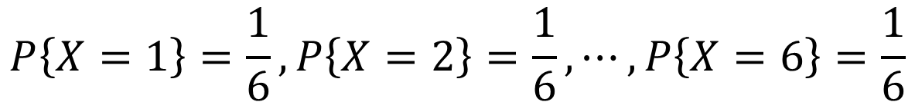
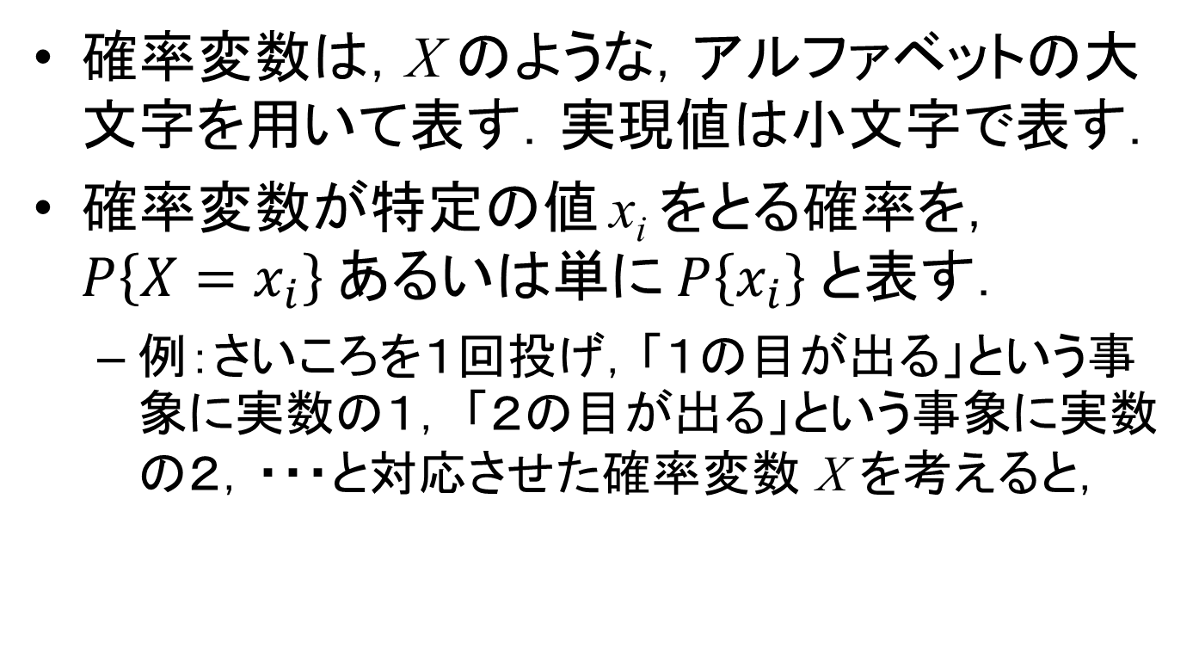
確率変数（離散型）の表記法
確率変数は，X のような，アルファベットの大文字を用いて表す．実現値は小文字で表す．
確率変数が特定の値 x_{i} をとる確率を，$P\left\{X=x_{i}\right\}$ あるいは単に $P\left\{x_{i}\right\}$ と表す．
  例：さいころを１回投げ，「１の目が出る」という事象に実数の１， 「２の目が出る」という事象に実数の２，・・・と対応させた確率変数 X を考えると，
$$P\left\{X=1\right\}=\frac{1}{6},P\left\{X=2\right\}=\frac{1}{6},⋯,P\left\{X=6\right\}=\frac{1}{6}$$

Slide 18
確率分布（離散型）
とびとびの値 x₁, x₂, … をとる確率変数 X を，離散型（discrete type）の確率変数と呼ぶ．たいていは有限個の値を考える．
確率変数と確率との対応の全体を，確率分布（probability distribution）と呼ぶ．
  横軸に確率変数 X，縦軸に確率 P{X} をとって図示する．テキスト p.78 の図６および図７参照．

Slide 19
３．確率分布の性質
経験分布について平均と分散を考えたのと同様に，確率分布の平均と分散を考えることができる．

Slide 20

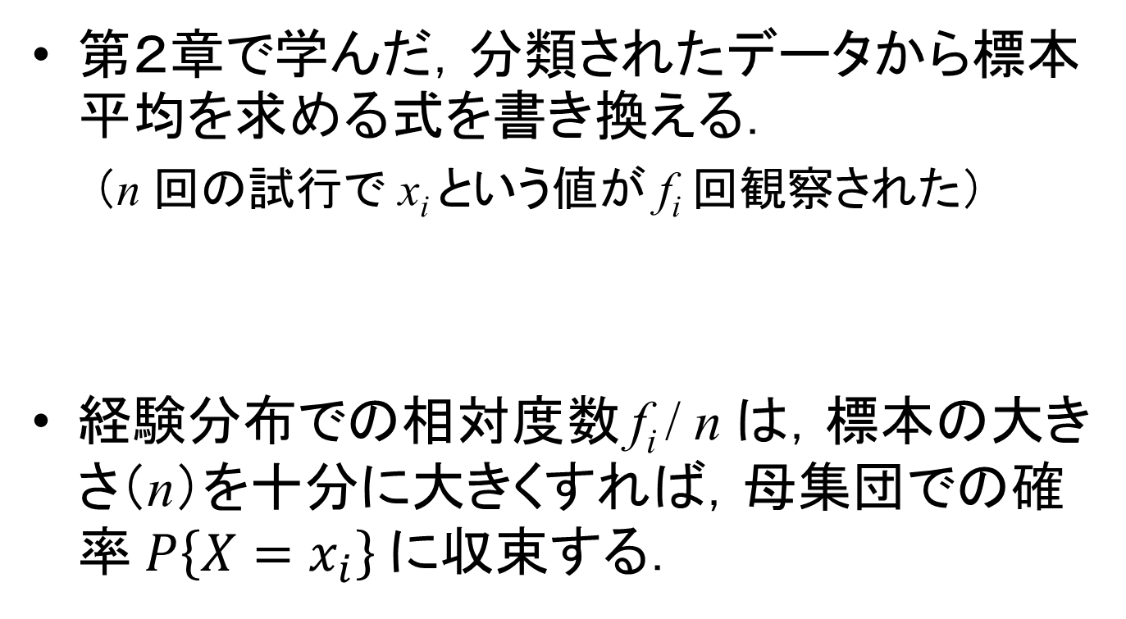
母集団平均：確率分布の平均
第２章で学んだ，分類されたデータから標本平均を求める式を書き換える．
  （n 回の試行で x_{i} という値が f_{i} 回観察された）
経験分布での相対度数 f_{i} / n は，標本の大きさ（n）を十分に大きくすれば，母集団での確率 $P\left\{X=x_{i}\right\}$ に収束する．
$$\overline{x}=\frac{1}{n}\sum_{i=1}^{k}{{x_{i}f}_{i}}=\sum_{i=1}^{k}{x_{i}\frac{f_{i}}{n}}$$

Slide 21

母集団平均：確率分布の平均
標本の大きさを十分に大きくすると，標本平均は母集団平均に収束する．
母集団平均（つまり，確率分布の平均）をギリシア文字 μ （ミュー）で表す．
$$μ=\sum_{i=1}^{k}{x_{i}P\left\{X=x_{i}\right\}}$$
テキスト p.79
(1) 式

Slide 22

母集団分散P
分類されたデータから分散を求める式を変形する．
  （n 回の試行で x_{i} という値が f_{i} 回観察された）
$$s^{2}=\frac{1}{n−1}\sum_{i=1}^{k}{{\left(x_{i}−\overline{x}\right)}^{2}f_{i}}=\sum_{i=1}^{k}{{\left(x_{i}−\overline{x}\right)}^{2}\frac{f_{i}}{n−1}}=\sum_{i=1}^{k}{{\left(x_{i}−μ\right)}^{2}P\left\{X=x_{i}\right\}}$$
n が大きいとき

Slide 23
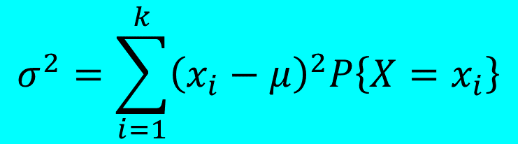
母集団分散
標本の大きさを十分に大きくすると，標本から計算される分散は母集団分散に収束する．
母集団分散（つまり，確率分布の分散）を σ² で表す．（ギリシア文字シグマ）
$$σ^{2}=\sum_{i=1}^{k}{{\left(x_{i}−μ\right)}^{2}P\left\{X=x_{i}\right\}}$$
テキスト p.79
(2) 式

Slide 24

分散 ＝ ２乗の平均 – 平均の２乗
$$σ^{2}=\sum_{i=1}^{k}{{\left(x_{i}−μ\right)}^{2}P\left\{X=x_{i}\right\}}=\sum_{i=1}^{k}{\left(x_{i}^{2}−2μx_{i}+μ^{2}\right)P\left\{x_{i}\right\}}=\sum_{i=1}^{k}{x_{i}^{2}P\left\{x_{i}\right\}}−2μ\sum_{i=1}^{k}{x_{i}P\left\{x_{i}\right\}}+μ^{2}\sum_{i=1}^{k}{P\left\{x_{i}\right\}}=\sum_{i=1}^{k}{x_{i}^{2}P\left\{x_{i}\right\}}−2μ^{2}+μ^{2}=\sum_{i=1}^{k}{x_{i}^{2}P\left\{x_{i}\right\}}−μ^{2}$$
テキスト p.81
(3) 式

Slide 25
４．期待値
確率分布の平均は，期待値（expected value）とも呼ばれる．
  確率分布の期待値といえば，確率分布の平均という意味である．
例：硬貨を１枚投げて，表が出れば100円がもらえるゲームをする．期待値は50円．
  非常に多数回の試行を行えば，平均的には50円もらえると期待できる．

Slide 26
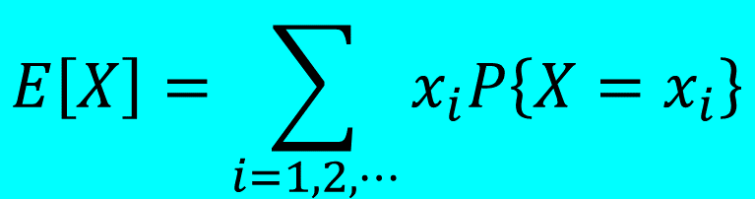
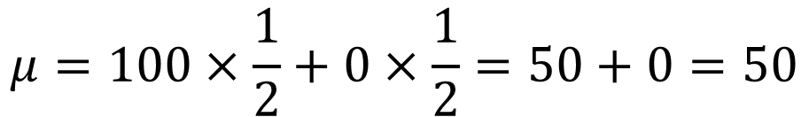
確率変数（標本点と実数との対応規則）
「表」→100 「裏」→0
$$μ=100×\frac{1}{2}+0×\frac{1}{2}=50+0=50$$
確率分布：
P{X=100} = 1/2
P{X=0} = 1/2
期待値（expectation）：
確率変数の値それぞれと，
その値が出現する確率との
積和
テキスト p.82
(4) 式
$$E\left[X\right]=\sum_{i=1,2,⋯}{x_{i}P\left\{X=x_{i}\right\}}$$

Slide 27
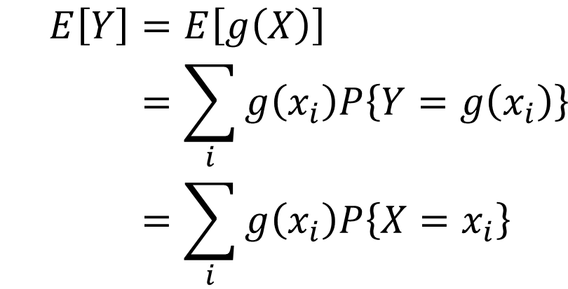

確率変数の変換
確率変数 X に何らかの変換 g を行って得られる変数 Y は，やはり確率変数である．
Y の期待値は，
$$Y=g\left(X\right)$$
$$E\left[Y\right]=E\left[g\left(X\right)\right]=\sum_{i}{g\left(x_{i}\right)P\left\{Y=g\left(x_{i}\right)\right\}}=\sum_{i}{g\left(x_{i}\right)P\left\{X=x_{i}\right\}}$$
テキスト p.83
(5) 式

Slide 28

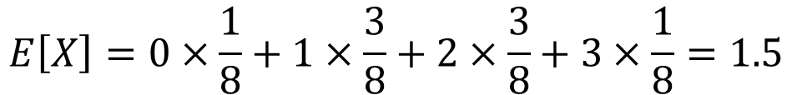
３枚の硬貨を投げ，表が出た枚数のドルがもらえる．
３枚の硬貨を投げ，表が出た枚数の２乗のドルがもらえる．
$$E\left[X\right]=0×\frac{1}{8}+1×\frac{3}{8}+2×\frac{3}{8}+3×\frac{1}{8}=1.5$$
$$Y=g\left(X\right)=X^{2}$$
$$E\left[Y\right]=E\left[g\left(X\right)\right]=0^{2}×\frac{1}{8}+1^{2}×\frac{3}{8}+2^{2}×\frac{3}{8}+3^{2}×\frac{1}{8}=3$$

Slide 29
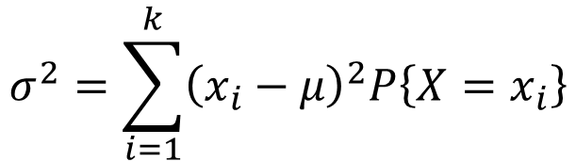



確率分布の分散は，「平均からの偏差の２乗の期待値」であると言える．
$$μ=\sum_{i=1}^{k}{x_{i}P\left\{X=x_{i}\right\}}$$
$$σ^{2}=E\left[{\left(X−μ\right)}^{2}\right]$$
$$σ^{2}=\sum_{i=1}^{k}{{\left(x_{i}−μ\right)}^{2}P\left\{X=x_{i}\right\}}$$
$$g\left(X\right)={\left(X−μ\right)}^{2}$$
という変換であると考えることができる．

Slide 30


期待値の性質１
確率変数に定数を加えると，期待値にも定数が加えられる．
確率変数を定数倍すると，期待値も定数倍される
テキスト p.83
(6) 式
$$E\left[X+c\right]=E\left[X\right]+c$$
テキスト p.83
(7) 式
$$E\left[c∙X\right]=c∙E\left[X\right]$$

Slide 33


期待値の性質２
和の期待値は期待値の和（証明は，やや難）
２つの確率変数が独立の場合に限り，
積の期待値は期待値の積
（これはテキストにはない．証明省略）
テキスト p.83
(8) 式
$$E\left[X+Y\right]=E\left[X\right]+E\left[Y\right]$$
$$E\left[XY\right]=E\left[X\right]∙E\left[Y\right]$$

Slide 34
第１項について考える（スライド次ページ）

Slide 35
ここでも，第１項について考える
（スライド次ページ）

Slide 36
したがって，

Slide 37
同様に，
したがって，
Notes:
参考：『よくわかる統計学 I 基礎編』p.59

Slide 38
５．連続型変数
ある範囲の実数すべてを取りうる確率変数を連続型（continuous type）の確率変数と呼ぶ．
  身長
  テストの点数
  工場で生産される鋼棒の直径
「真の値」を考える．測定に限界があるので，見かけ上は離散型になる．

Slide 39
連続型変数の確率分布
離散変数（あるいは質的変数）の場合，とりうる値それぞれについての出現確率の分布が，母集団の確率分布となる．
連続型変数の場合は，とりうる値は無限にあるので，特定の値の出現確率を考えようとすると，０になってしまう．

Slide 40
コインを投げて表か裏かを観測するときの母集団分布

Slide 41
可能な結果が増えると，個々の事象の確率はゼロに近づいていく．
サイコロを投げて出た目を観測するときの母集団分布

Slide 42
連続型変数の場合は，ある特定の値をとる確率を考えることはできなさそう（ゼロと考えるしかない）．
しかし，ある範囲の値をとる確率なら，自然に考えられる．
  たとえば，ルーレットを回して針が止まった位置を原点からの角度で測るとき，0度から180度となる確率は 1/2 と考えてよいだろう．

Slide 43
確率密度関数
連続型の確率変数 X がある範囲の値をとる確率が，関数 f(x)によって次のようにあらわされるとき，この関数を確率変数 X の確率密度関数（probability density function）と呼ぶ．
面積＝確率：面積が確率に対応する．
連続型変数の確率分布は，確率密度関数によって与えられる．

Slide 44
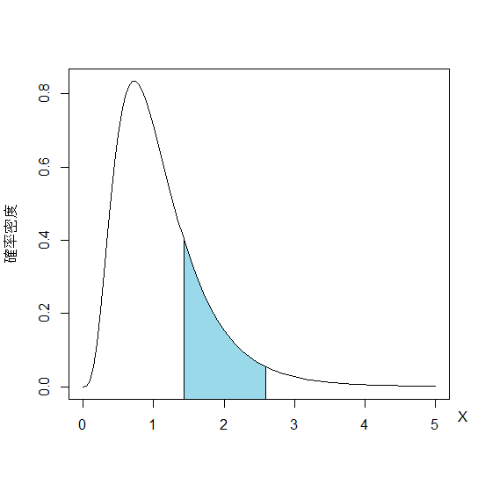
Notes:
curve(df(x,10,20), 0,5, xlab="X", ylab="確率密度")

Slide 45
確率密度関数の性質
値は必ず０以上（離散型確率分布のグラフと同様）
全面積は１（全事象の確率は１）
ある区間での曲線下の面積が，確率変数がその区間の値をとる確率を与える．

Slide 46


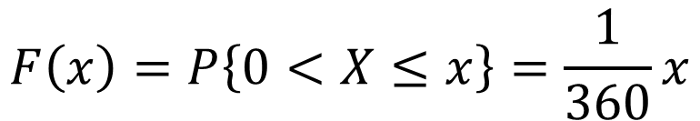
確率密度関数の構成例
ルーレットを回して針が止まった位置を原点からの角度 X で測る．$\left(0<X≤360\right)$
角度 X が x 以下の確率 $P\left\{0<X≤x\right\}$ は，次のグラフで与えられる．
$$P\left\{X≤x\right\}$$
$$F\left(x\right)=P\left\{0<X≤x\right\}=\frac{1}{360}x$$
1
x
0
360

Slide 47
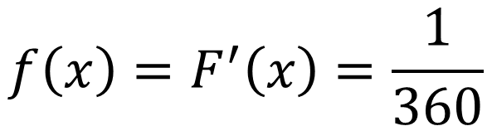
このグラフを表す式（累積密度関数と呼ばれる）を微分すると，この確率変数 X についての確率密度関数が得られる．
$$f\left(x\right)=F^{′}\left(x\right)=\frac{1}{360}$$
確率密度
x
0
360

Slide 48
この確率密度関数が，確率密度関数の３つの性質を満たしていることを確認せよ．

Slide 49
経験分布の極限としての
確率密度関数
確率密度関数は理論的に想定される数学的モデルである．
  推測統計では，母集団での分布として，特定の確率密度関数が仮定される．
標本の大きさ（sample size）を十分に大きくすれば，全面積を１としたヒストグラムは，確率密度関数に収束する．
確率密度関数によって与えられる確率分布の平均を μ，分散を σ² で表す．

Slide 50
半分に折った100本のパスタの長さの分布

Slide 51
半分に折った10,000本のパスタの長さの分布

